Slide 1
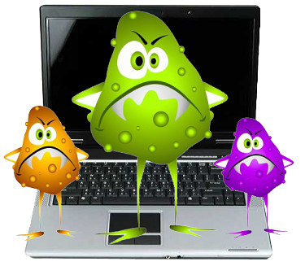
«Что такое вирусы и как обезопасить свой компьютер»
Подготовили обучающиеся Савчук М., Алешин К., Шутемова Д.

Slide 2
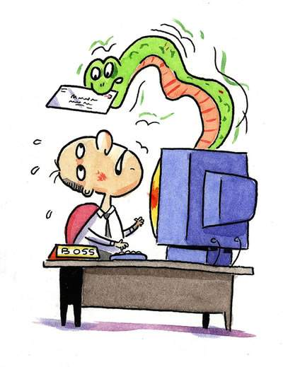
Что же такое компьютерный вирус?

Slide 3
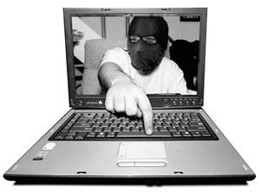
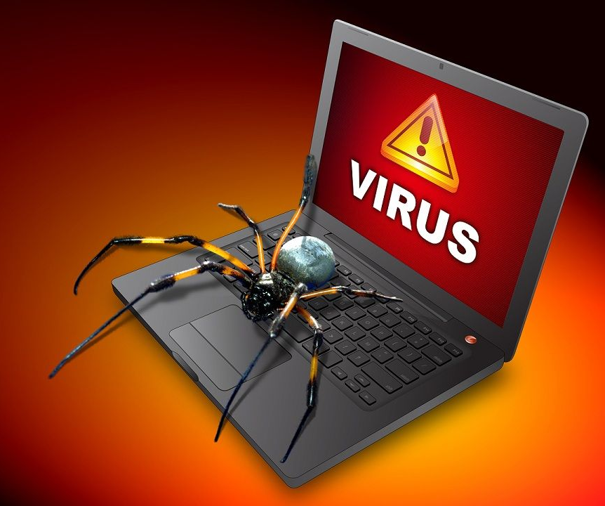
Как вирусы попадают на наш компьютер, ноутбук, телефон?

Slide 4
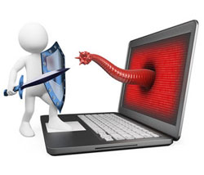
Борьба с вирусами

Slide 5
«Какими антивирусами пользуется наш класс»

Slide 7
Мы желаем Вам
не встречаться с вирусами!
Спасибо за внимание!

